Slide 1
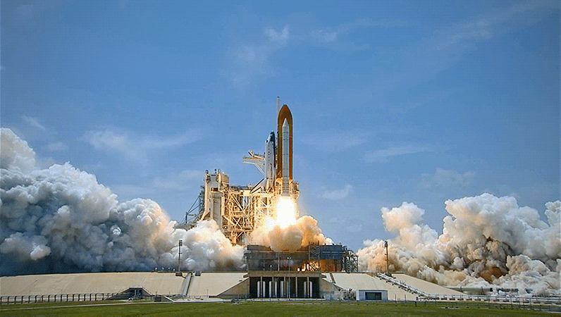
Systèmes asservis

Slide 2
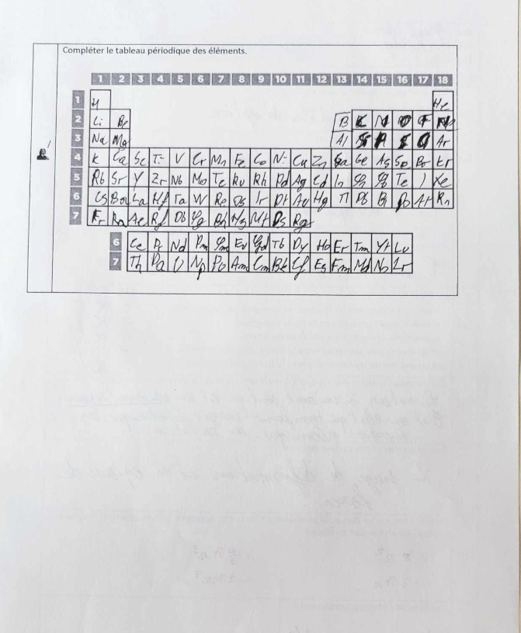
DS précédent

Slide 3
Introduction

Slide 4
Exemple d’asservissement
Vidéos

Slide 5
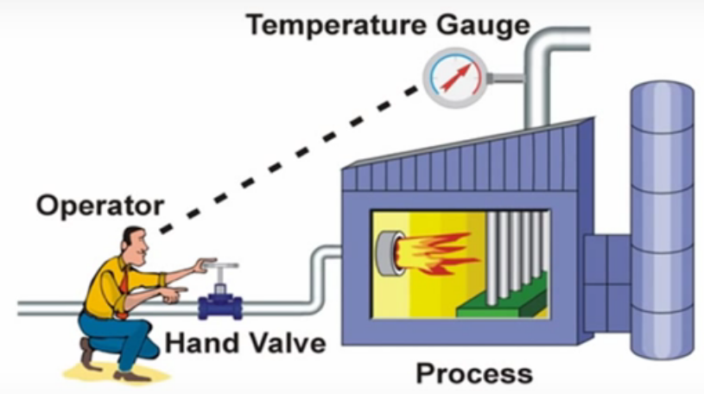
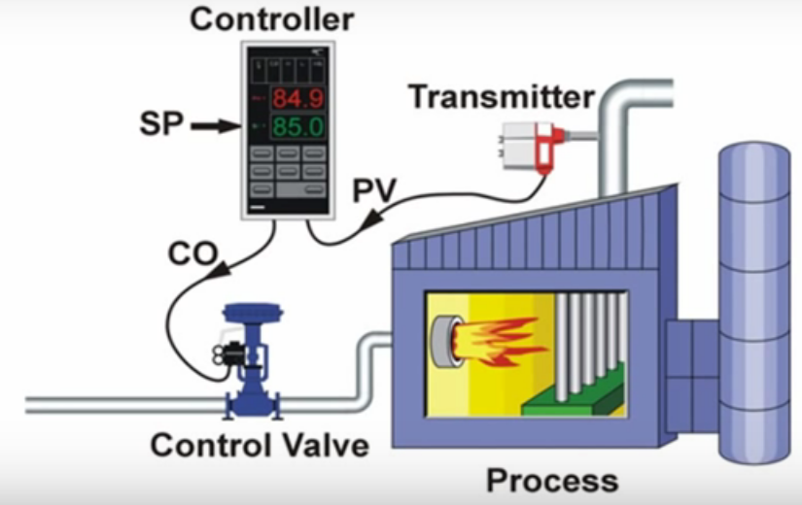
Système asservi
On veut contrôler un processus.
Un système asservi correspond à un principe de conception

Slide 6
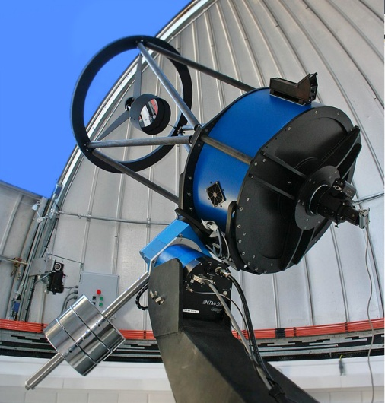
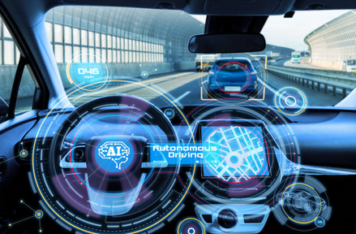
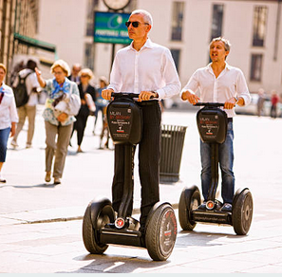
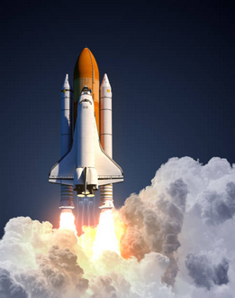
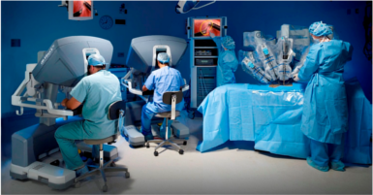
Exemples d’asservissement

Slide 7
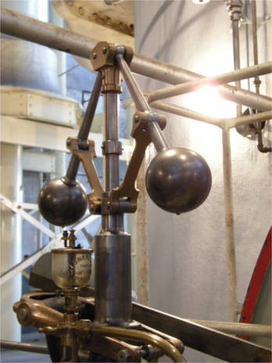
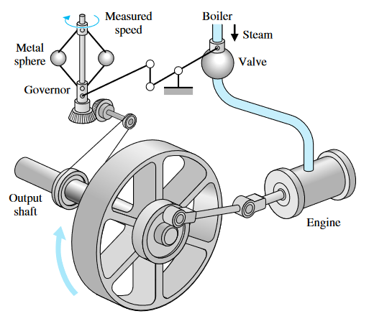
Exemples historiques
Le régulateur à boules de James Watt (1789)

Slide 8
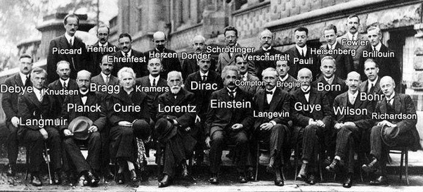
Congrès Solvay 1911

Slide 9
Système automatisé

Slide 10
Performances d’un système et performances d’un système asservi

Slide 11
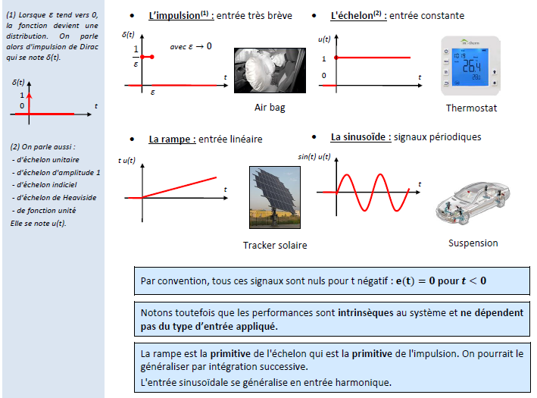
Signaux tests

Slide 12
Consigne et réponse

Slide 13
Performances d’un système et performances d’un système asservi

Slide 14
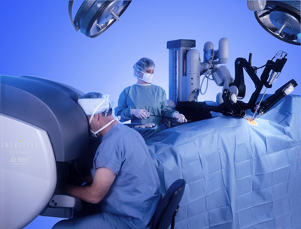
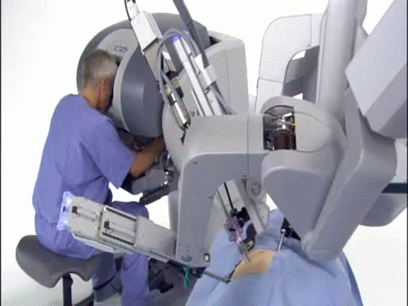
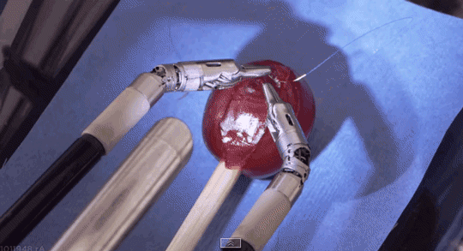
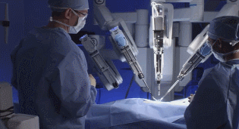
La stabilité
Robot chirurgien Da-Vinci

Slide 15
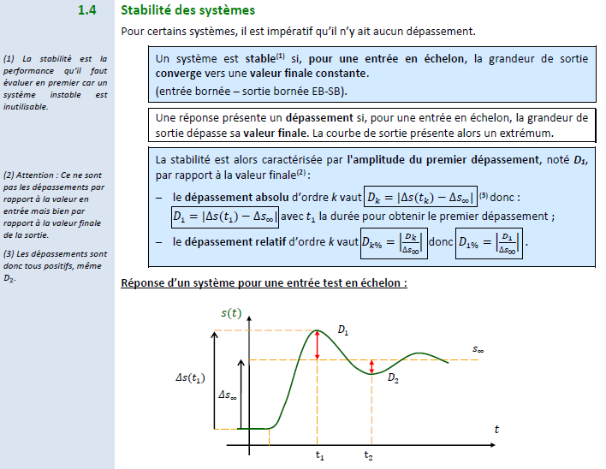
Stabilité des systèmes

Slide 16
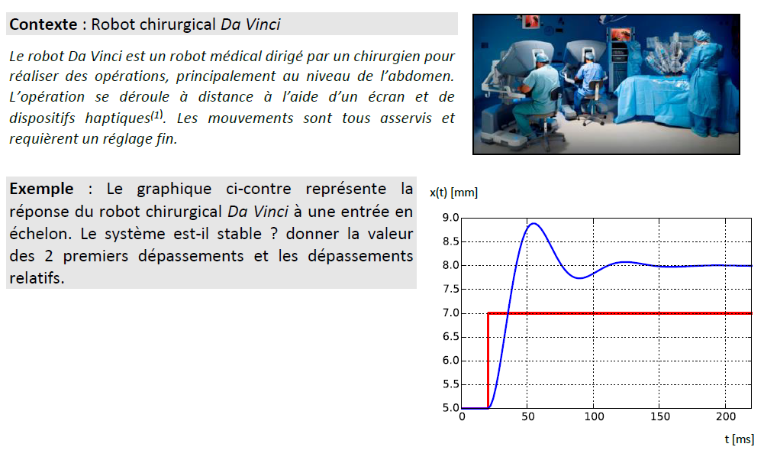
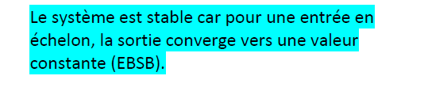
Stabilité des systèmes
D1

Slide 17
Rapidité des systèmes

Slide 18
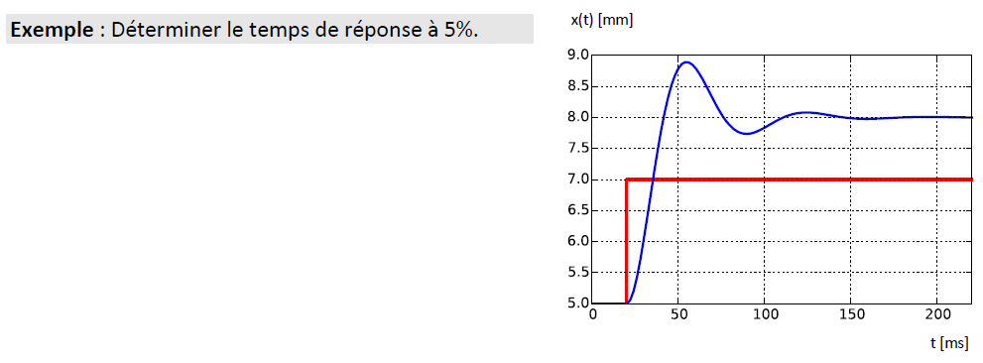
Signaux tests
Rapidité des systèmes
18
tr5%

Slide 19
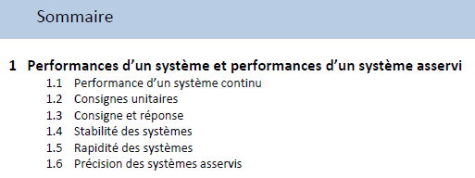
Précision des systèmes asservis

Slide 20
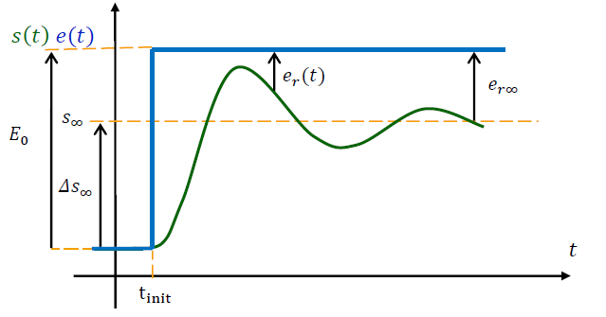
Précision des systèmes asservis

Slide 21
Ecart et écart relatif
 | Dette absolue | Dette relative au PIB
2022 | 2824 M€ | 115 %
2023 | 2950 M€ | 112 %

Slide 22
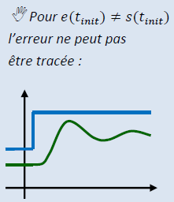
Signaux tests
er∞

Slide 23
Modéliser un SLCI

Slide 24
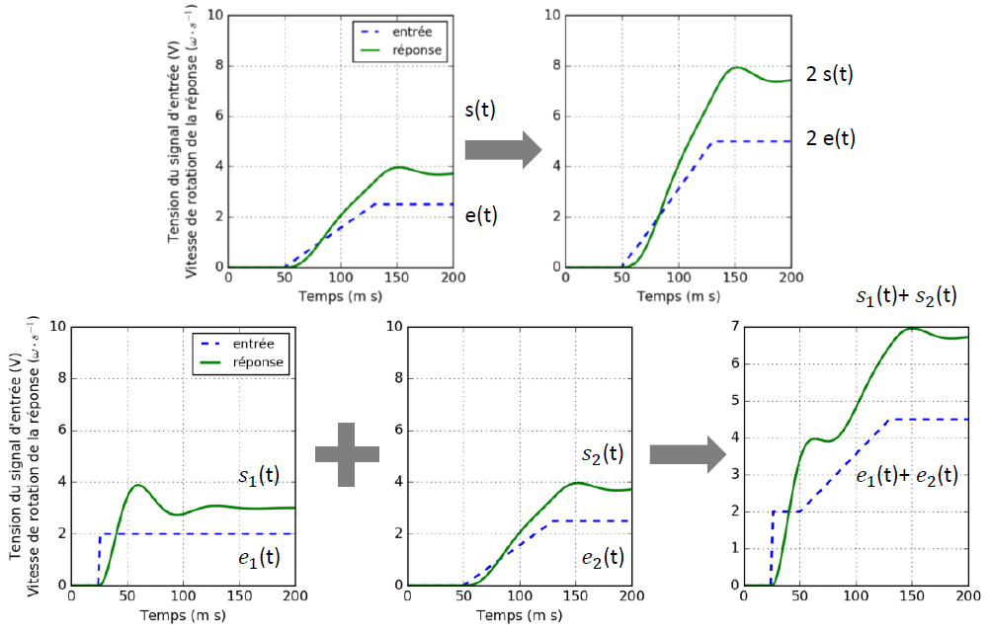
Hypothèses

Slide 25
Hypothèses
- Fonction
- Exponentiel

Slide 26
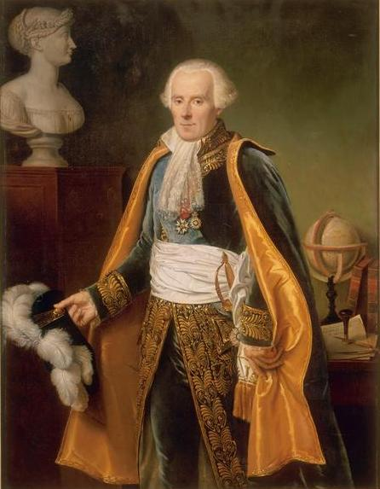
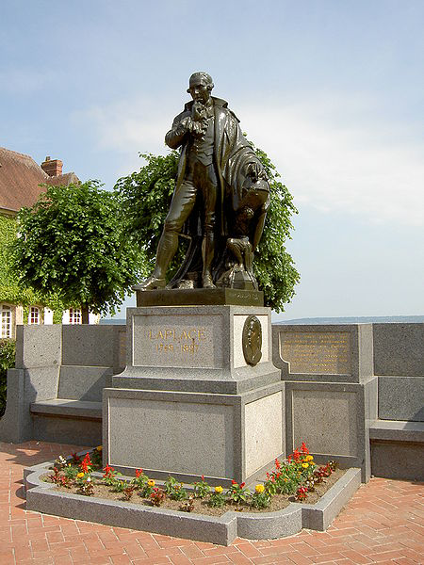
Pierre-Simon de Laplace
1749 - 1827
Mathématicien, astronome, physicien et homme politique français.

Slide 27
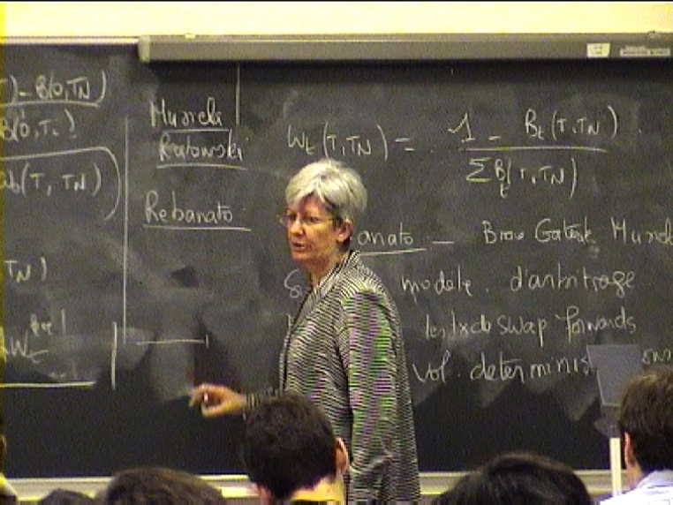
Math financières
Dans le prestigieux et rentable Master probabilité et finance El Karoui on a besoin de la transformée de Laplace.

Slide 28
Intérêt
L
L
-1

Slide 29
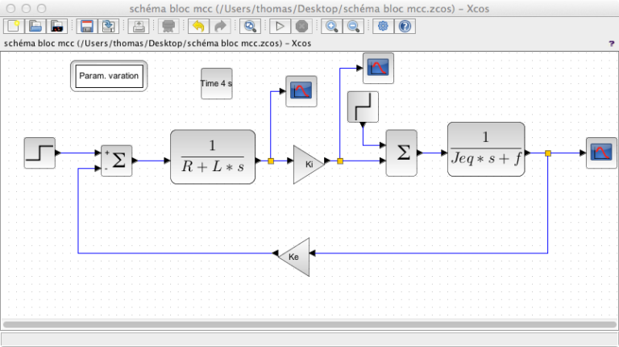
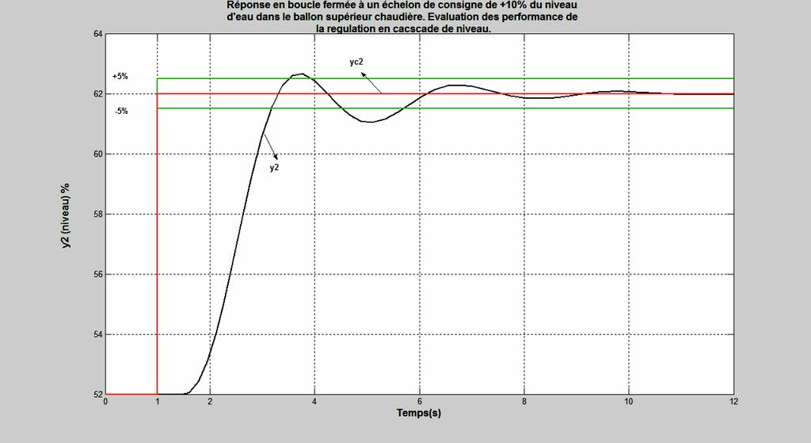
But du cours

Slide 30
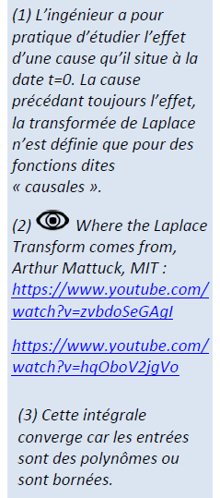
Transformation de Laplace

Slide 31
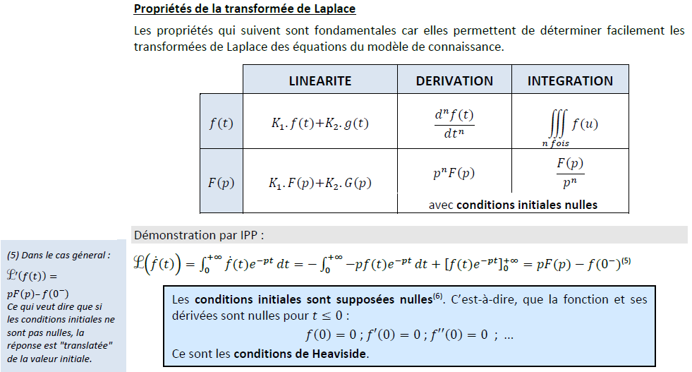
Transformation de Laplace

Slide 32
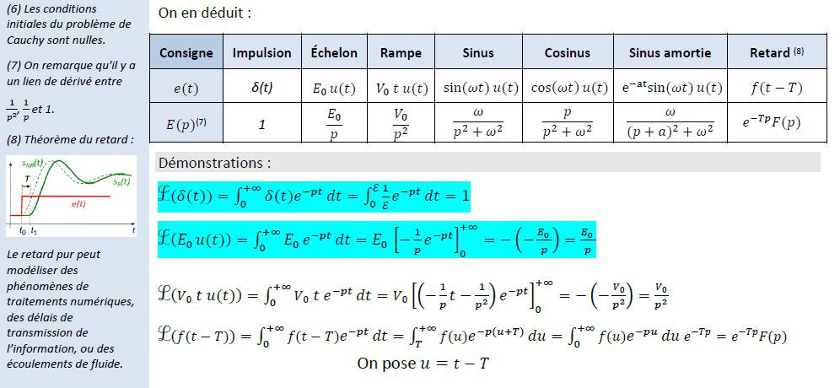
Transformation de Laplace

Slide 33
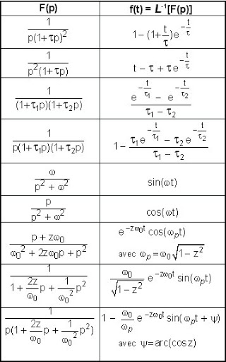
L-1

Slide 34
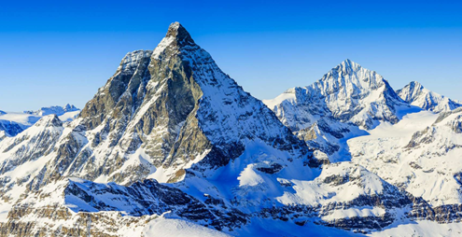
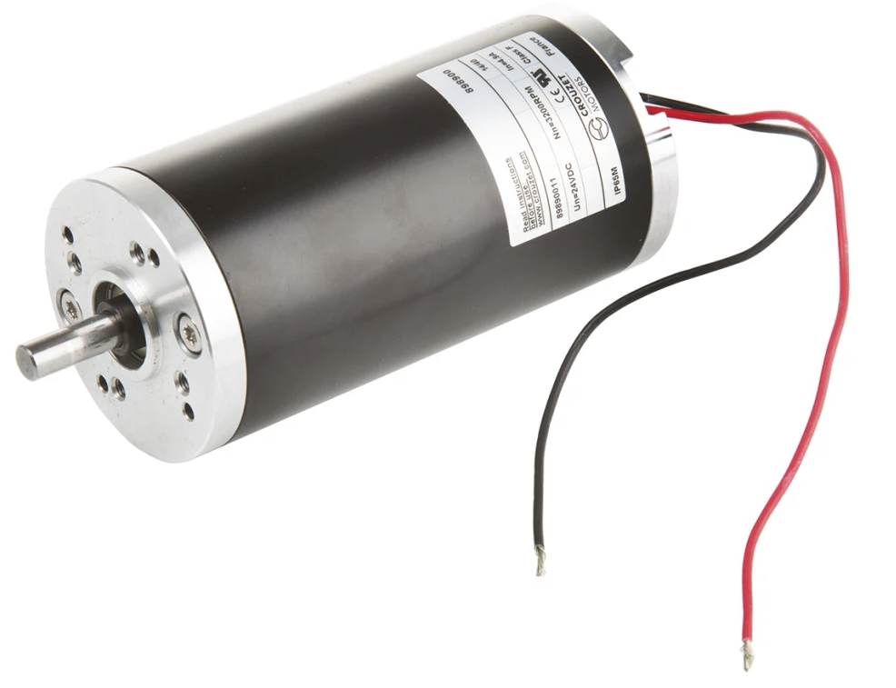
MCC
Cm
Cf
Cres

Slide 35
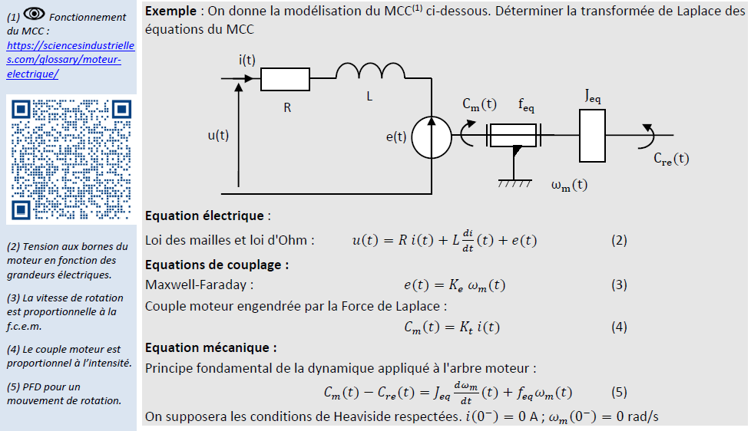
MCC

Slide 36
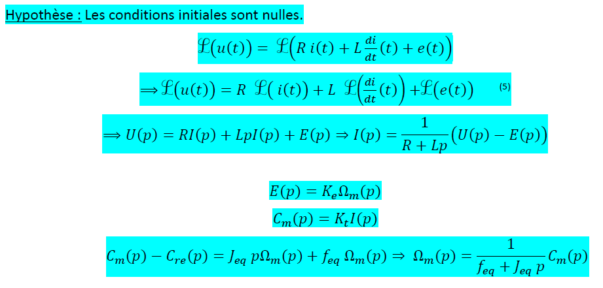
MCC

Slide 37
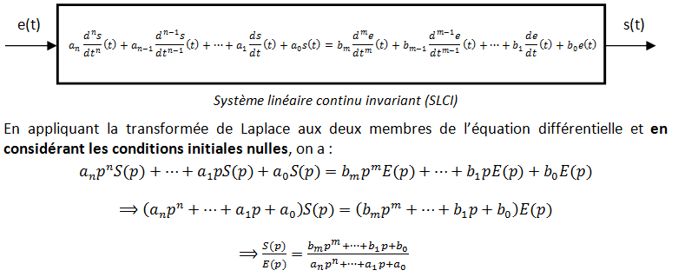
Fonction de transfert

Slide 38
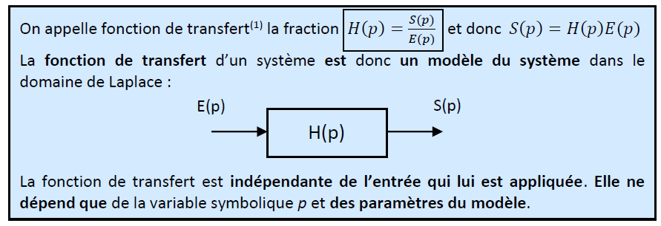
Fonction de transfert

Slide 39
Forme canonique

Slide 40
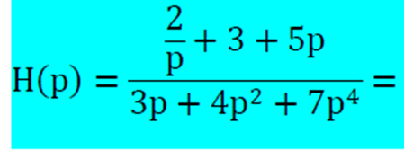
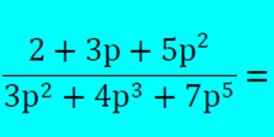
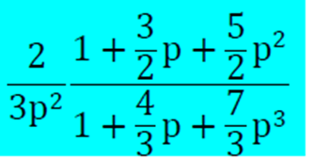
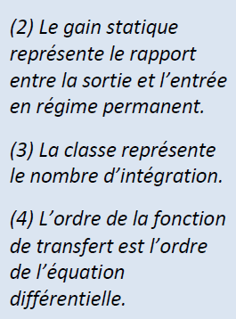
Forme canonique

Slide 41
Forme canonique

Slide 42
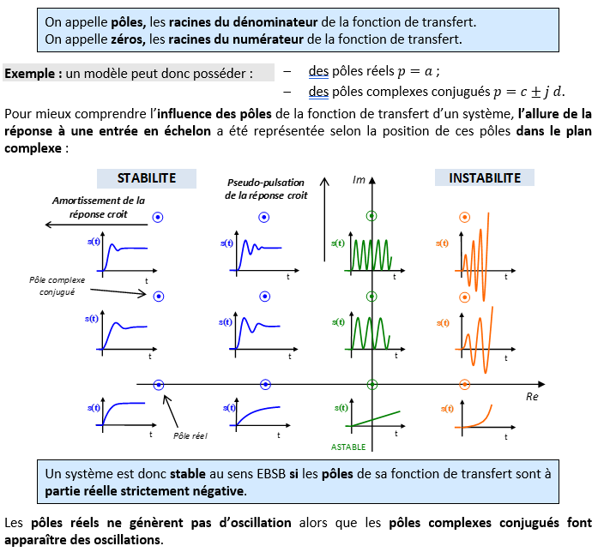
Prédire la stabilité

Slide 43
Prédire la précision

Slide 44
Prédire la précision

Slide 45
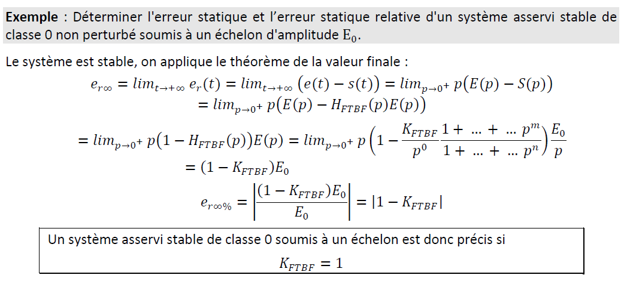
Prédire la précision

Slide 46
Schéma-bloc

Slide 47
Schéma-bloc

Slide 48
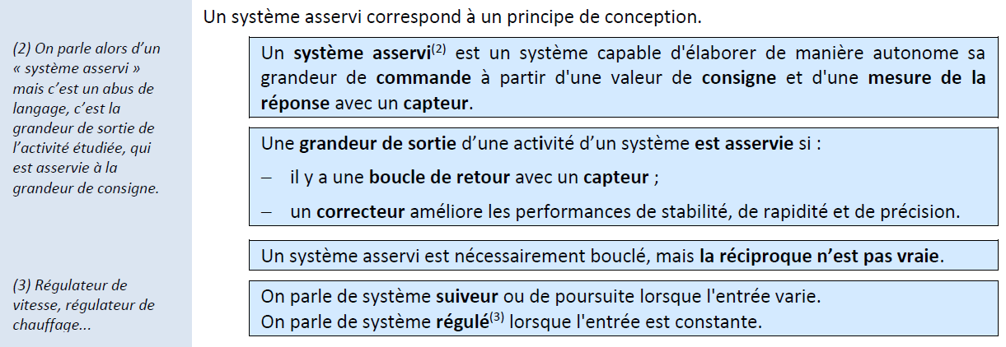
Système asservi

Slide 49
Consigne et réponse

Slide 50
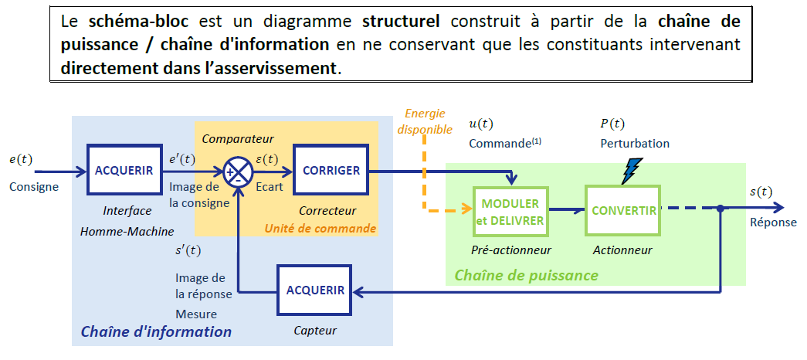
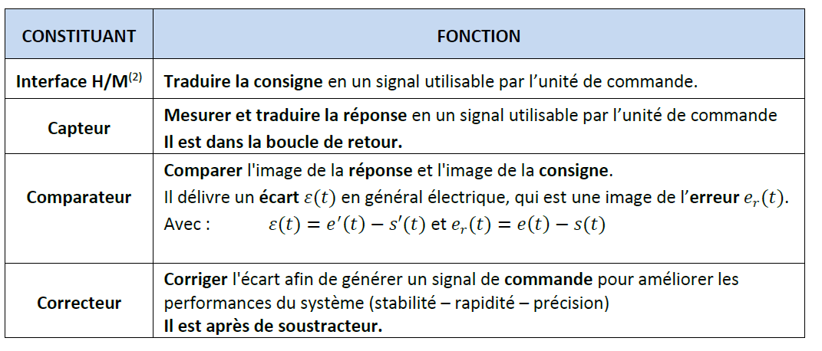
Schéma-bloc

Slide 51
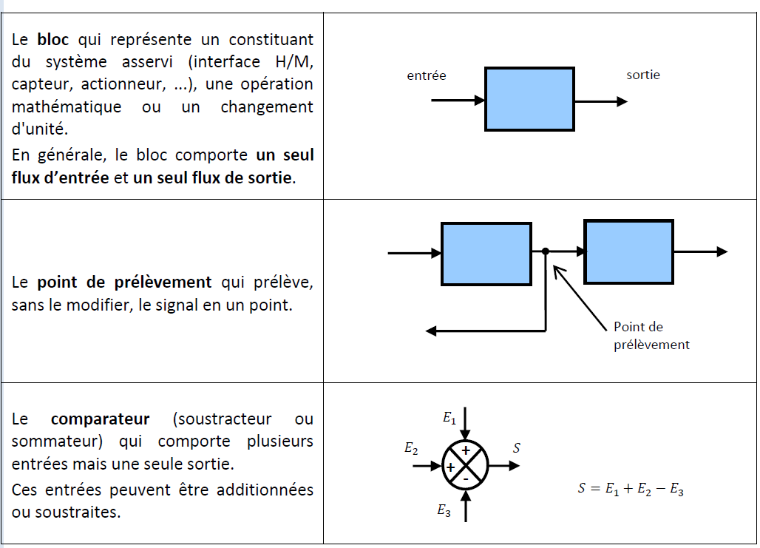
Schéma-bloc

Slide 52
Chaîne directe et chaîne de retour

Slide 53
IHM

Slide 54
Schéma-bloc
filets
pas à gauche pas à droite

Slide 55
Schéma-bloc
2 flux dans une équation → 1 bloc
3 flux dans une équation → 1 bloc + 1 comparateur

Slide 56
Schéma-bloc

Slide 57
Schéma-bloc

Slide 58
MCC
$$I(p)$$
$$C_{m}(p)$$
$$\frac{1}{R+Lp}$$
$$\frac{1}{f+Jp}$$
$$K_{t}$$
E$(p)$
Loi des mailles
Eq de couplage
PFD
$$K_{e}$$
U$\left(p\right)$
E$(p)$
$$\frac{1}{R+Lp}$$
$$I(p)$$
$$Ω_{m}(p)$$
$$K_{e}$$
E$(p)$
I$(p)$
$$K_{t}$$
$$C_{m}(p)$$
$$C_{m}\left(p\right)$$
$$C_{re}(p)$$
$$\frac{1}{f+Jp}$$
$$Ω_{m}(p)$$

Slide 59
MCC

Slide 60
MCC

Slide 61
SLCI asservi perturbé

Slide 62
Perturbation

Slide 63
Théorème de superposition

Slide 64
Théorème de superposition

Slide 65
Théorème de superposition

Slide 66
Théorème de superposition

Slide 67
Théorème de superposition

Slide 68
Schéma-bloc équivalent

Slide 69
Schéma-bloc équivalent

Slide 70
Précision des systèmes asservis

Slide 71
Précision des systèmes asservis

Slide 72
Précision des systèmes asservis

Slide 73
Prévoir la réponse à un échelon

Slide 74
PID

Slide 75
1er ordre

Slide 76
1er ordre

Slide 77
1er ordre

Slide 78
1er ordre

Slide 79
2nd ordre

Slide 80
2nd ordre

Slide 81
2nd ordre

Slide 82
log
log(1)=0
log(10)=1
log(100)=2
log(1000)=3
...
log(1 000 000)=6
1 → 10 →1m
…
6 → 1000000 →100 km →Nancy
7 → 10000000 →1000 km →Brest
8 → 100000000 →10000 km →San francisco

Slide 83
2nd ordre
z=0,3

Slide 84
2nd ordre

Slide 85
2eme ordre

Slide 86
2nd ordre
5
3
0,69 1

Slide 87
2nd ordre

Slide 88
Identifier un modèle de comportement

Slide 89
Identification

Slide 90
Identification

Slide 91
Identification

Slide 92
Identification 1er ordre
Δs∞=5,8
4,6
3,6
τ

Slide 93
Identification 2eme ordre

Slide 94
Identification 2eme ordre
D1=14
Δs∞=28
D1%=0,5
z=0,21

Slide 95
Identification 2eme ordre
Tp=67ms
tr5%=140ms
12
z=0,21

Slide 96
Identification 2eme ordre

Slide 97
Identification 2eme ordre
Δs∞=12
τ1
τ1+τ2

Slide 98
Identification 2eme ordre

Slide 99
Courbure
Rayon > 200
2000 milliards de galaxies
Rayon = 1
Univers fini sans bord avec courbure

